Slide 1
Redes de Computadores II

Slide 2
Revisão de Redes
Principais equipamentos
Outros conceitos importantes
Parâmetros de configuração básica de uma rede

Slide 3
Equipamentos de camada física
  Modem: transforma um sinal analógico em digital
  Hub: interliga equipamentos
  Repetidor: amplifica um sinal que pode estar enfraquecido
  Access Point (AP): provê conexão sem fio

Slide 4
Equipamentos de camada de enlace
  Ponte (bridge): Interliga redes e filtra pelo endereço MAC
  Switch (pode levar em consideração camada de rede também): Mesma funcionalidade de uma ponte porém com vários caminhos

Slide 5
Equipamentos de camadas de rede e mais altas
  Roteador: interliga redes diferentes
  Firewall: protege a rede de acessos indesejados
    Pode operar com base nos IPs e portas mas também pode operar com mais inteligência (baseado em padrões de ataque, por exemplo, quantidade de acessos)

Slide 6
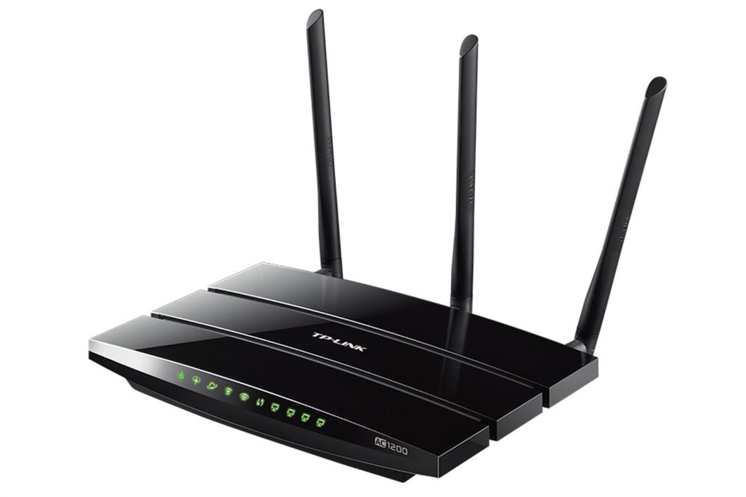
Em redes domésticas é muito comum o Modem c/ roteador Wifi

Slide 7
Hardware x Software: os elementos de rede de mais alto nível (roteador, firewall, proxy, VPN, etc), podem ser implementados com hardware ou software
  Vantagem do uso de hardware: geralmente é mais rápido; vendido como um produto “pronto”; pode ter mais de uma funcionalidade
  Vantagem de uso de software: geralmente mais barato (muitos são open-source); pode ser “transformado” em outra coisa

Slide 8
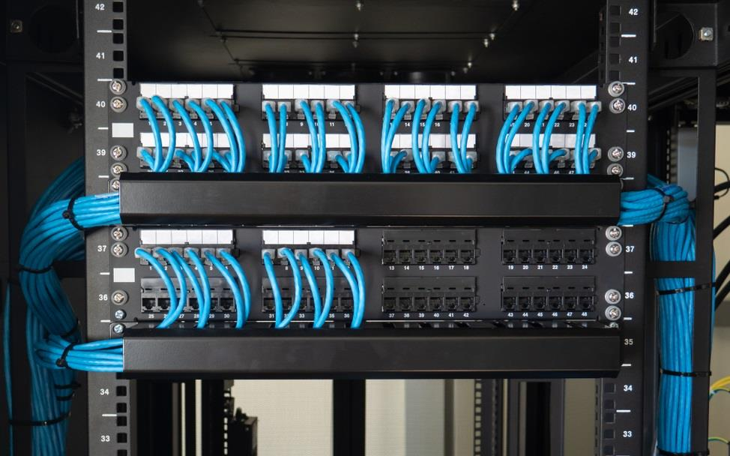
Outros conceitos importantes
Rack: Armário usado para organizar os equipamentos
Patch Panel: Espécie de “central de atalhos” que facilita a manipulação de cabos de rede

Slide 9
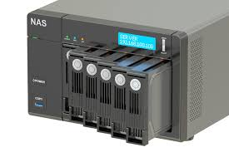
Outros conceitos importantes
VLAN: parte menor de uma rede que fisicamente é uma só mas está configurada para funcionar como mais de uma
NAS (Network Attached Storage) Storage ou simplesmente Storage: hardware dedicado a prover grande quantidade de armazenamento – Espécie de agrupamento de discos

Slide 10
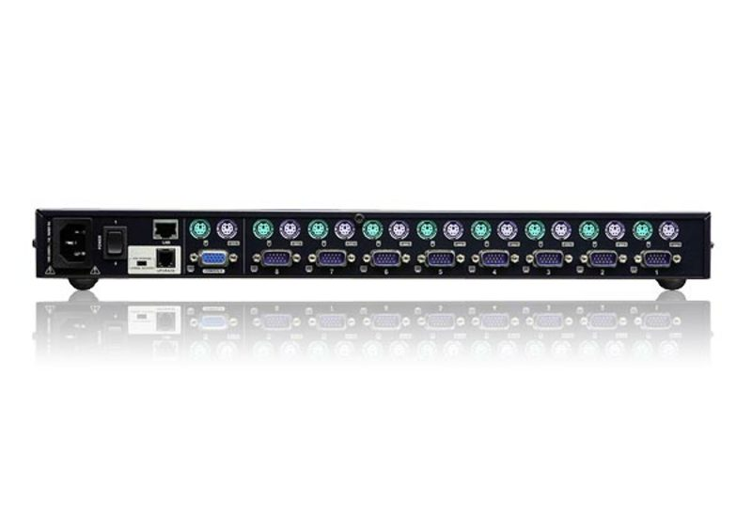
Outros conceitos importantes
Proxy: aplicação que pode fazer filtragem com base em palavras chave, endereços
KVM (Keyboard Video Mouse) Switch: permite acessar múltiplos computadores com o mesmo trio teclado/monitor/mouse

Slide 11
Referências
“Redes de Computadores II”, Marcos Prado Amaral. Último acesso em 12/03/24.
Disponível em: https://proedu.rnp.br/handle/123456789/624
https://tecnoblog.net/responde/qual-a-diferenca-entre-modem-e-roteador/
https://nextcable.com.br/descubra-os-beneficios-do-patch-panel-para-a-sua-rede/
https://www.ionos.com/digitalguide/server/know-how/what-is-a-network-attached-storage-nas/
https://www.aten.com/la/pt/products/kvm/comutadores-kvm-de-bastidor/kh98/

